Slide 1
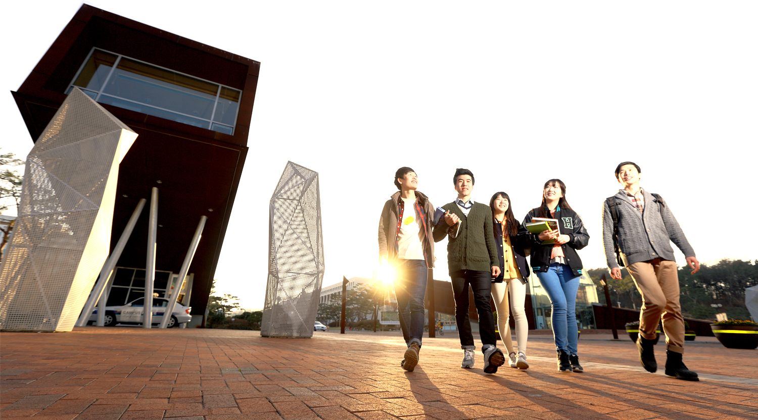
PBL 문제 및 활동안내

Slide 2
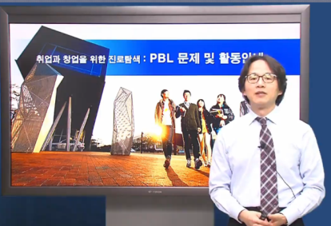


PBL 과제활동 안내
학생들에게 실제적인 문제를 제시
문제를 해결하기 위해
학생들이 함께
문제 해결 방안을 강구
개별 학습과 협동학습을 통해 공통의 해결 방안을 마련

Slide 3
PBL 학습절차
PBL 문제(시나리오)제시
4월10일
팀 구성 및 PBL활동계획 수립
4월10일~30일
PBL활동계획서 제출 (제2과제 : 30점)
4월30일 까지
팀별 PBL활동 (ON & OFF)
4월11일~5월14일
PBL 보고서 제출 (제3과제 : 50점)
개인 성찰일지 제출 (제4과제 : 20점)
5월14일 까지
PBL콘테스트
(평가/발표/우수과제 시상)
5월 30일 예정

Slide 4
PBL문제(시나리오)-1
당신은 A기업의 인사채용담당자입니다.
당신은 급변하는 경영환경 속에서
회사문화와 해당 직무수행에 적합한 우수인재 선발에 고심하던 중
채용과정에서의 AI활용에 대한 뉴스에 접하게 되었습니다.
한편으로는 직원채용 절차에 드는 막대한 예산과 시간투입이라는 애로사항
다른 한편으로는 채용과정의 투명성과 객관성에 대한 사회적 요구의 증대
등에 부응하는 개선방안을 고심해오던 당신에게
AI채용은 반가운 소식이 아닐 수 없습니다.

Slide 5
PBL문제(시나리오)-2
최근 뉴스에 따르면 취업포털 커리어가
인사담당자 375명과 구직자 437명을 대상으로
'AI 채용'과 관련해 설문조사를 한 결과
인사담당자 52%가 'AI 채용에 긍정적'이라고 답했으며,
구직자 57.9%도 긍정적이라고 답변했습니다.
긍정적인 응답을 한 인사담당자들은 그 이유로
'객관적-효율적인 채용(61.5%)'을,
구직자들은 '편견 없는 공정한 채용(86.9%)'을 꼽는 등
AI채용에 대한 우호적 반응도 소개 되었습니다.

Slide 6
PBL문제(시나리오)-3
여기에 최근 한국 IBM 채용에서의 왓슨을 활용한 챗봇의 활약,
일본 소프트뱅크의 인간형 로봇인 ‘페퍼'의 면접관 활약,
마이다스아이티의 뇌 메커니즘을 적용한 AI 면접솔루션 출시 등
AI채용관련 소식 등이 이어지면서, 사내 임직원들의 관심도 크게 높아졌습니다.
몰론 당신은 AI채용의 부작용에 대한 우려나 회의적인 의견이 적지않음도 알고있습니다.
이에 당신은 AI채용솔루션 도입검토를 포함한 채용전형 개선방안을 마련하여
월례 임원회의에서 발표할 예정입니다.
발표분량은 파워포인트 최소 10P 이상 최대 20P이내 이며 발표시간은 20분 이내입니다.
작성마감일은 5월14일 자정까지입니다.
‘기업A'는 반드시 국내외에서 활동중인 실제하는 기업 중 선택

Slide 7
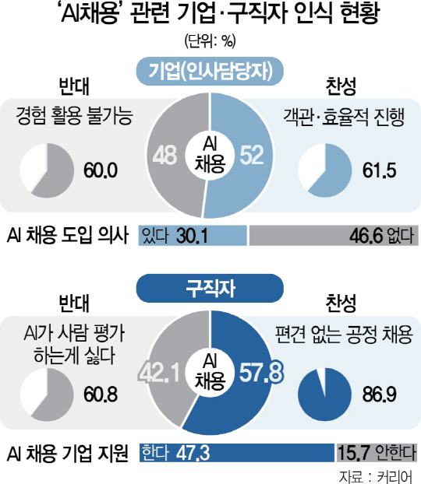

Slide 8
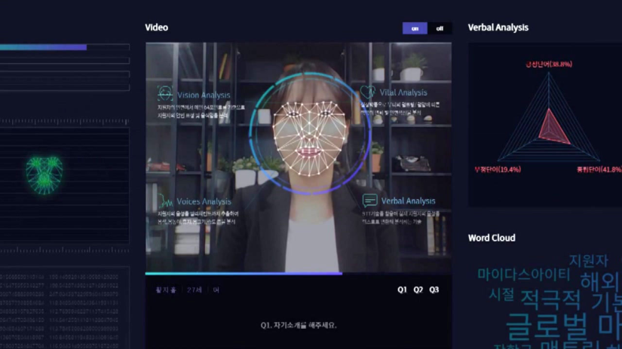
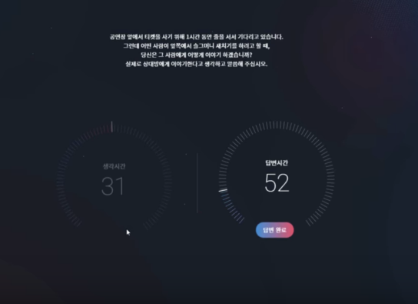
마이다스아이티 inAIR (한국)
실제 각 직군의 고성과자들이 그 게임을 수행했고
성과를 낸 사람들의 공통적인 특징이 무엇인지 학습하였고
그 결과를 기반으로 지원자들의 게임 수행 결과를 제공
: 82% 정확도 예측
면접 후 결과 분석 한 시간 소요
V4 : Visual, Vocal, Verbal, Vital
Visual : 얼굴 표정 등을 분석
Vocal : 음성 특색과 목소리 톤 변화, 말하는 속도와 시간 등을 파악
Verbal : 사용자의 주요 사용 단어, 주관 및 객관,
긍정 및 부정 단어 사용 빈도
Vital : 맥박과 얼굴색 변화를 모니터링 하여 사용자의 성향을 분석

Slide 9
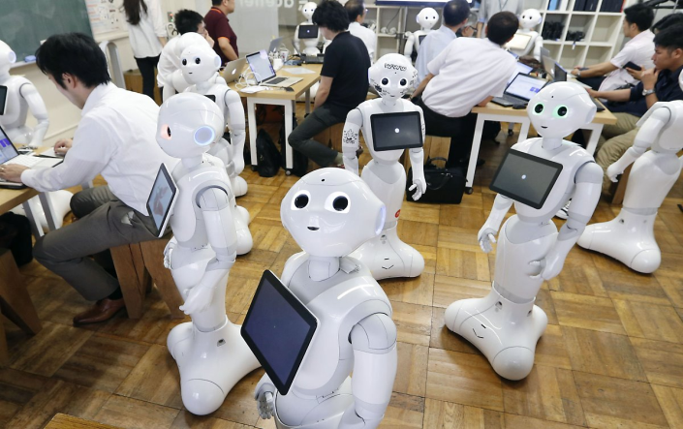
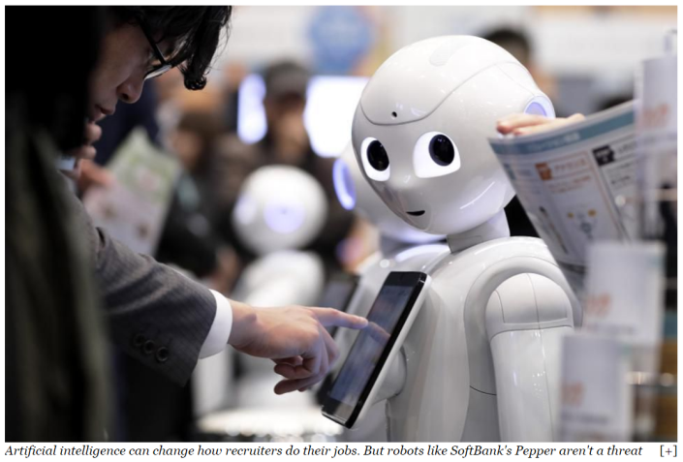
소프트 뱅크(일본)
지원자가 제출한 ‘엔트리시트(이력서&자기소개서)’를
IBM이 개발한 AI 왓슨이 심사
왓슨은 이력서에 적힌 지원자의 자기소개, 지원동기, 학생시절 활동 등을
종합적으로 평가한 뒤 합격 여부를 가려 직접 지원자에게 통보
사람은 인공지능이 골라준 후보자를 대상으로 대면 면접
왓슨을 도입한 뒤 서류 심사에 드는 노력이 75%까지 줄임
신입사원 채용 서류 심사 시간을 680시간에서 170시간으로 단축
인간형 로봇 ‘페퍼’를 실제 구직자를 면접하는 면접관으로 투입
: 11개 항목에 대한 질문을 통해 구직자의 자질을 평가
“5명의 자기소개서를 읽고 합격, 불합격을 판정하는 데
AI는 15초, 사람은 약 15분으로 AI가 약 60배 빠르며 심사 결과는 일치”

Slide 10
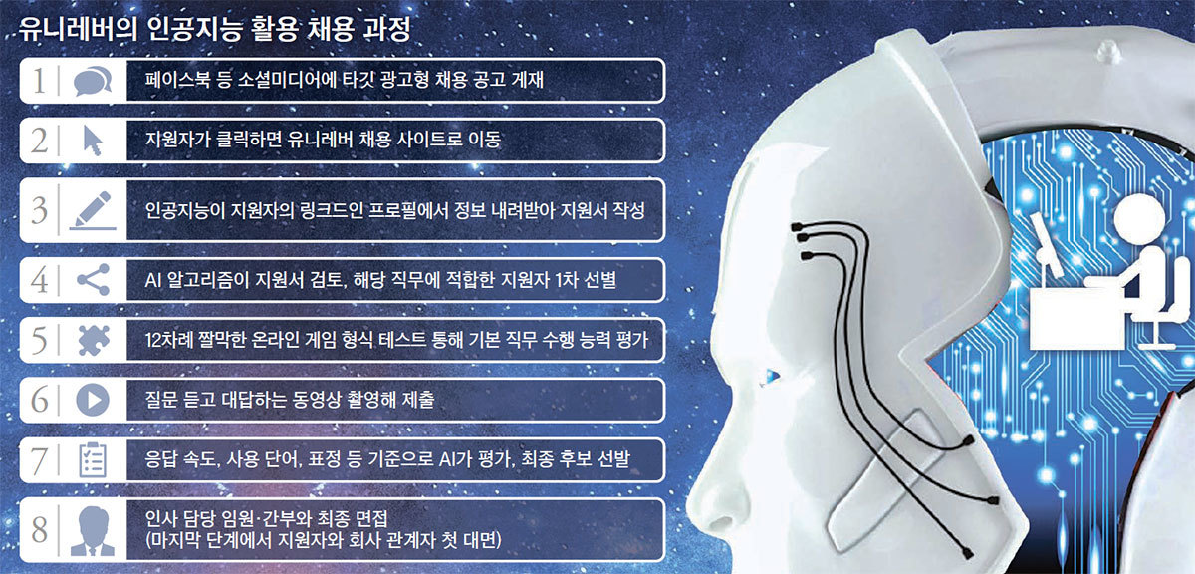
유니레버(영국)

Slide 11
팀 구성 안내
1. 동일 전공자로 구성 (다중전공, 전과 희망자의 경우 예외 인정)
2. 최소 3인 이상 최대 10인 이내로 구성
3. 조장을 선정하여 PBL활동계획서 및 본 과제에 반드시 기재 할 것
(우수활동 팀과 조장은 별도 시상 및 소정의 경력개발지원금(장학금) 지급)
4. 팀 가입 및 활동에 애로사항이 있는 경우
커리어개발센터(대학원생 PBL 전담 튜터) 방문상담 및 수업 홈페이지에서 문의

Slide 12
PBL 과제제출 안내 (제출보고서 총3종)
1. PBL활동계획서(30점/공동작성 후 개별 제출)
- 제공양식 다운로드 후 작성
- 팀 별 토론활동 인증사진 첨부
- PBL콘테스트 도전팀은 상단에 [PBL 콘테스트 도전]여부 기입
- 제출 마감일 : 4월30일(월)까지 온라인 강의실에 업로드
2. 본 과제(50점/공동작성 후 개별 제출)
- 파워포인트 10~30페이지
- 표지에 학과, 팀명, 조장, 팀원 반드시 명기
- 표지 우측상단에 [PBL 콘테스트 도전]여부 기입
- 동영상 등 보조자료 제출가능
- 제출 마감일 : 5월14일까지 온라인 강의실에 업로드
3. 개인 성찰일지(20점/개별작성 후 개별 제출)
- 제공양식 다운로드 후 작성
- 제출 마감일 : 5월14일까지 온라인 강의실에 업로드

Slide 13
PBL 활동계획서-1 (팀별작성)
PBL 콘테스트 도전
□예 | □아니오
* 팀 단위로 작성하지만 제출은 팀원 개인별로 수업홈페이지에 업로드하여야 합니다.
학 과 |  |  |  |  | 팀 명
팀 구 성 | 성 명 |  | 학 번 |  | 역 할 |  | 연락처 (H.P)
 |  |  |  |  | 조장 |  | 조장 연락처는 반드시 기재요망
 |  |  |  |  | 자료검색
 |  |  |  |  | 자료검색
 |  |  |  |  | 보고서작성
 |  |  |  |  | 발표자료 작성
 |  |  |  |  | 발표
활 동 계 획 | 회 차 | 월 | 일 | 주 요 활 동 계획
 | 1
 | 2
 | 3

Slide 14
PBL 활동계획서-2
IDEAS 가설/해결방안 | 어떻게 문제를 해결할 것인가? (해결 방법의 큰 방향 잡기)
FACTS 이미 알고 있는 사실 | 문제에 제시된 사실과 학습자가 알고 있는 문제해결과 관련된 사실 확인
Issues & Action Plans 학습과제 및 실천계획 | 문제를 해결하기 위해 학습자가 이후에 해야 할 학습 또는 실천계획
팀 활동인증 (사진 등 이미지 1컷 이상) | 팀 활동 인증 사진 (SNS 토론 인증자료로 대체 가능)

Slide 15
PBL 성찰일지 (개인별 작성)
성 명 | 이수아 | 학 과 | 소프트웨어학부 | 학 번 | 2017012333
팀 명 | 三수 | 역 할 | 자료검색/ 보고서 작성
성 찰 개 요 | 내 용
PBL 활동을 통해 배운 점 | 이번 PBL 활동을 통해 서로의 생각을 대화를 통해 공유하며 그것을 말로 표현하는 법을 배웠고 서로의 생각이 달라고 그것을 하나로 유연하게 통합 할 수 있는 법을 배웠다.
앞으로 더 알고 싶은 내용 | 인공지능에 대해 관심이 생겼고 생각보다 인공지능에 대해 관심이 늘어나고 기술이 많이 발전해 있었다는 것을 알 수 있었다. 인공지능에 대해 좀 더 간심을 갖게 되었다.
어려웠던 활동 또는 부족한 부분 | 생각보다 원하는 자료가 많이 나오지 않아서 원하는 내용의 자료를찾기 어려웠다.
기타 느낀 점 자유 기술 | 생각한 것 보다 다양한 의견이 오고갔고 재미있게 팀플활동을 수행한 것 같다. 내용을 준비하면서 어려웠던 부분도 있었지만 누구보다 열심히 활동했다.

Slide 16
PBL 콘테스트 안내
- 2018년 5월30일(수) 예정 (추후 상세 안내)
- PBL과제 종합평가를 통한 우수과제 선정, 공개발표 및 시상식 개최
- 과제수행 우수 팀 조장 및 팀원에게 표창 및 경력개발지원금(장학금) 지급 예정

Slide 17
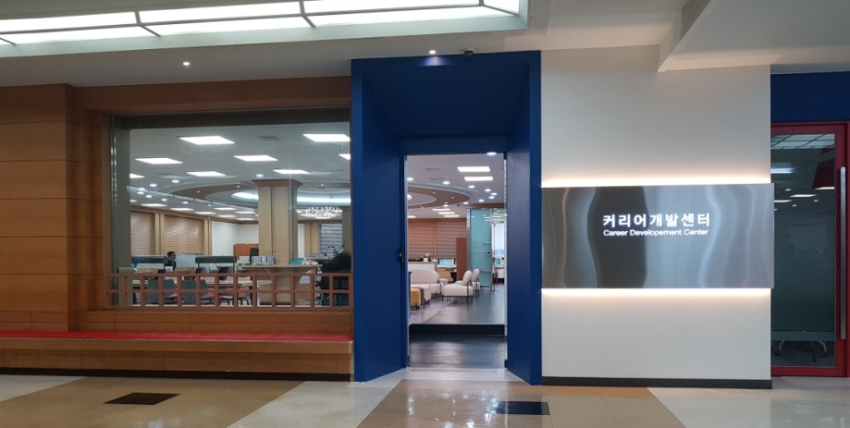
튜터 활용 안내
- 대학원생 전담 튜터 : 커리어개발센터(월~목 10:00-17:00, 점심시간 제외)
- 전문컨설턴트 : 커리어개발센터(월~금 09:00-17:00 점심시간 제외)
- 온라인 : 온라인 강의실 Q&A활용

Slide 18
PBL활동 지원을 위한 주관교수 OFF특강 (수시)
1차 OFF 특강 안내
-주 제 : 『우리 옆에 다가온 AI채용의 빛과 그림자』
-일 시 : 4월18일(수) 13:10시~14:30시,
-장 소 : 제1학술관 201호
-대 상 : 본 수업 수강생 누구나 참석 가능
각 조 조장 또는 조원 1인 참석권장
-신 청 : HY-CDP 온라인 사전 참가신청
-혜 택 : 1회 차 수강인정 (HY-CDP를 통해 사전 참가신청 학생에 한함)

